Slide 1
Οδηγός για το Kahoot Ζουρμπάκης Αλκίνοος/ Διδακτορικός φοιτητής
Ελληνικο μεσογειακο πανεπιστημιο
Κεντρο υποστηριξησ διδασκαλιασ και μαθησησ
https://kedima.hmu.gr/

Slide 2
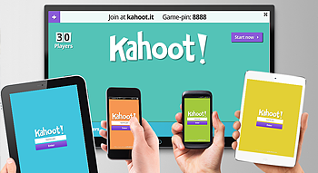
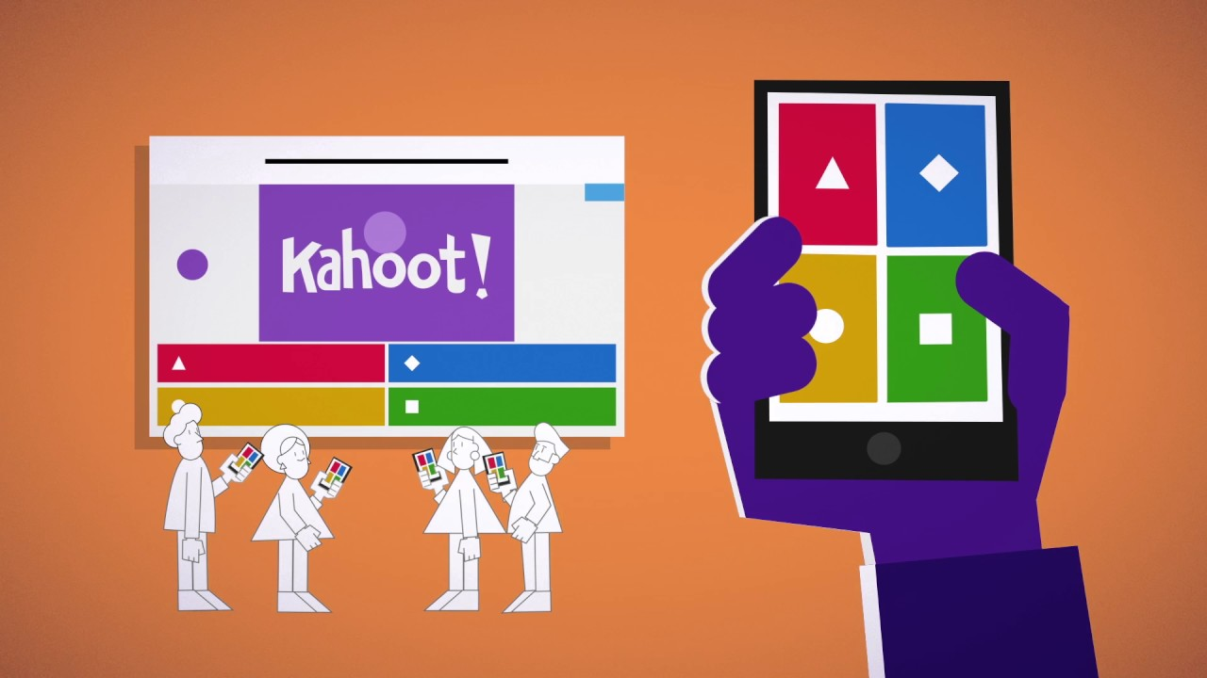
Πλατφόρμες παιχνιδοποίησης: Kahoot
This photo by Unknown author is licensed under CC BY-NC
This photo by Unknown author is licensed under CC BY-NC
Ελληνικό Μεσογειακό Πανεπιστήμιο/ Κέντρο Υποστήριξης Διδασκαλίας και Μάθησης

Slide 3
Kahoot
Το Kahoot είναι μια πλατφόρμα μάθησης βασισμένη στην παιχνίδοποίηση που χρησιμοποιείται για την αναθεώρηση των γνώσεων των μαθητών, για ενίσχυση της μαθησιακής διαδικασίας, έλεγχο του περιεχομένου, ως διαμορφωτική αξιολόγηση, ή ως διάλειμμα από τις παραδοσιακές δραστηριότητες στην τάξη.
Σε αυτήν την παρουσίαση θα δούμε μόνο τις δωρεάν δυνατότητες του Kahoot.
Ελληνικό Μεσογειακό Πανεπιστήμιο/ Κέντρο Υποστήριξης Διδασκαλίας και Μάθησης

Slide 4
Kahoot
Στοιχεία παιχνιδιών και μηχανισμοί που μπορούν να χρησιμοποιηθούν (Gaming elements and mechanisms):
Διήγηση ιστοριών (storytelling)
Πόντοι (points)
Πίνακες κατάταξης (leaderboards)
Ομαδικές/συνεργατικές δραστηριότητες (team-based/ cooperative activities)
υποστήριξη πολυμέσων /μουσική και βίντεο (multimedia support /music and video)
Ελληνικό Μεσογειακό Πανεπιστήμιο/ Κέντρο Υποστήριξης Διδασκαλίας και Μάθησης

Slide 5
Kahoot
Τρόποι χρήσης του kahoot ως:
Διαμορφωτική αξιολόγηση
Διδασκαλία περιεχομένου
Επιβράβευση ή εναλλακτική δραστηριότητα
Εργασία στο σπίτι
Επανάληψη
Ελληνικό Μεσογειακό Πανεπιστήμιο/ Κέντρο Υποστήριξης Διδασκαλίας και Μάθησης

Slide 6
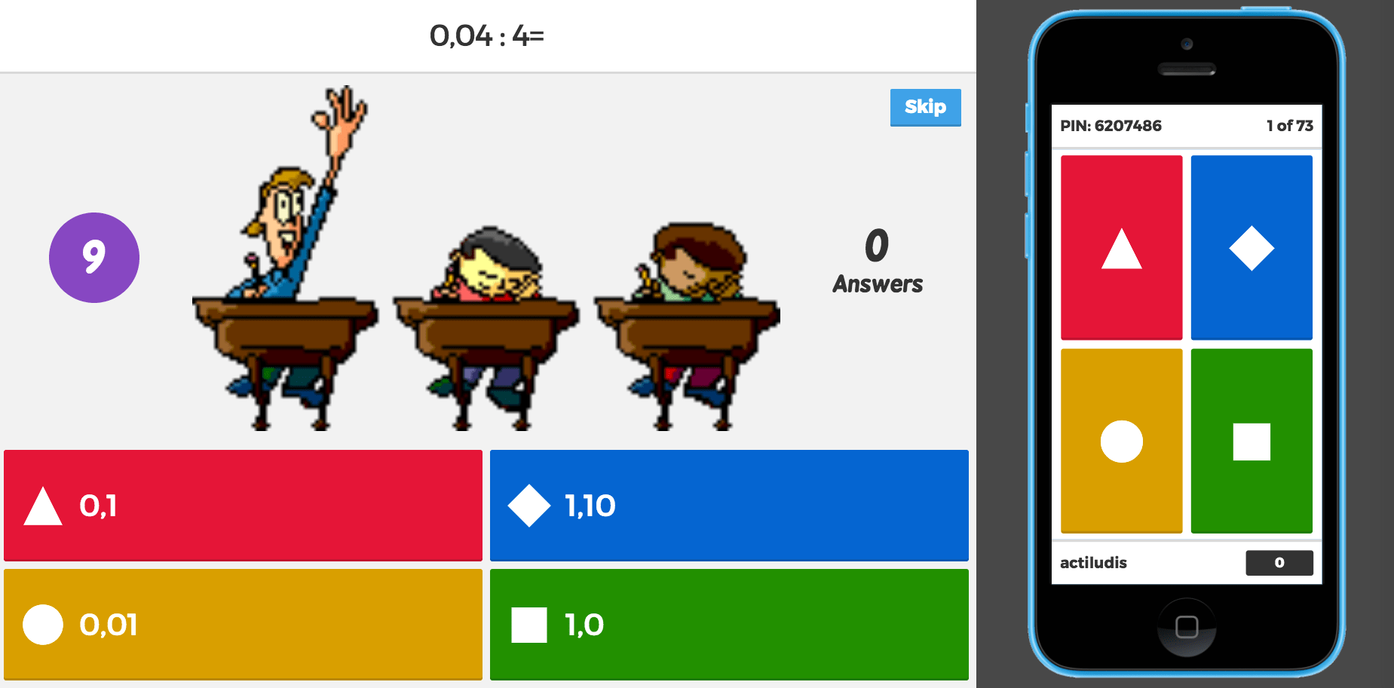
Kahoot
Τρόποι χρήσης:
Ζωντανά
Σε πραγματικό χρόνο/εντός μαθησιακής διαδικασίας (σύγχρονη μάθηση).
Παιχνίδι αυτοπροσώπως ή μέσω τηλεδιάσκεψης .
Όλοι παίζουν ταυτόχρονα με ερωτήσεις και απαντήσεις στην οθόνη του κεντρικού υπολογιστή
This photo by Unknown author is licensed under CC BY-SA-NC
Ελληνικό Μεσογειακό Πανεπιστήμιο/ Κέντρο Υποστήριξης Διδασκαλίας και Μάθησης

Slide 7
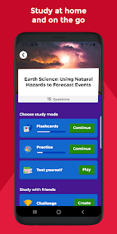
Kahoot
Τρόποι χρήσης:
Προκλήσεις
Διαφορετικός χρόνος, εκτός διδακτικής αίθουσας (Ασύγχρονη μάθηση)
Μπορεί να παιχτεί οποιαδήποτε στιγμή από οπουδήποτε.
Οι παίκτες βλέπουν τόσο τις ερωτήσεις όσο και τις απαντήσεις στη συσκευή τους (ζωντανά ή όχι)
Αυτή η φωτογραφία από Άγνωστος συντάκτης με άδεια χρήσης CC BY-SA-NC
Ελληνικό Μεσογειακό Πανεπιστήμιο/ Κέντρο Υποστήριξης Διδασκαλίας και Μάθησης

Slide 8
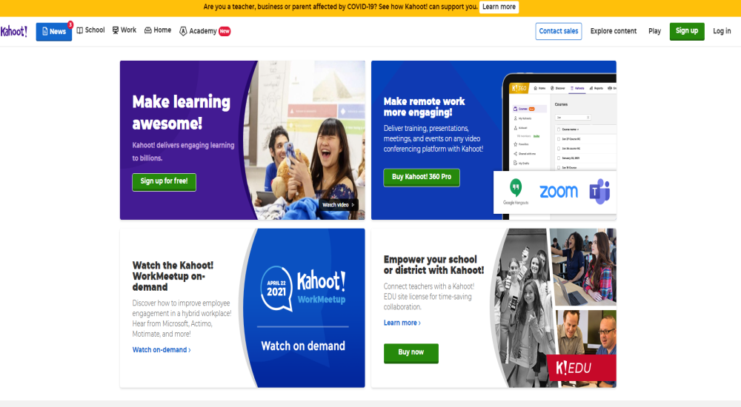
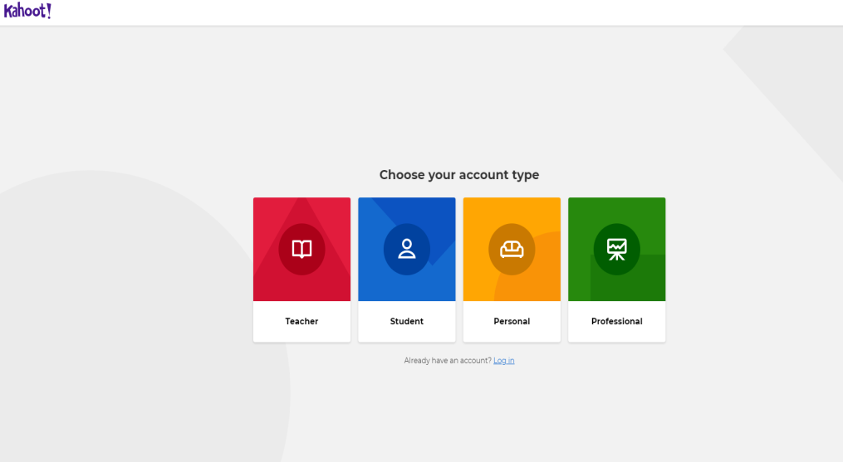
Kahoot
1.Εγγραφή
2. Επιλογή λογαριασμού
Kahoot Reproduced from Kahoot website, 2023, Retrieved from https://kahoot.com/ Copyright 2023 by Kahoot!
Ελληνικό Μεσογειακό Πανεπιστήμιο/ Κέντρο Υποστήριξης Διδασκαλίας και Μάθησης

Slide 9
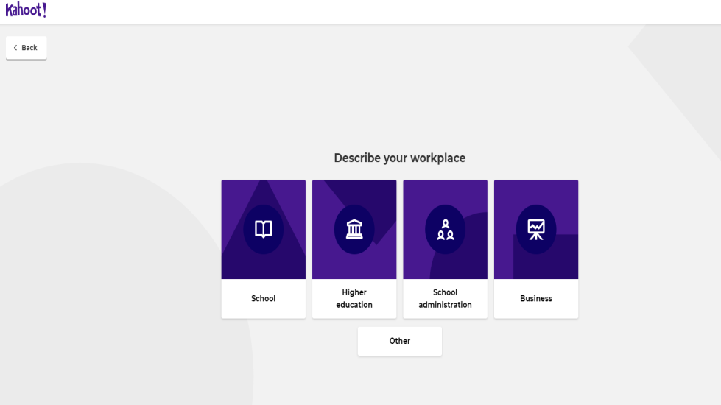
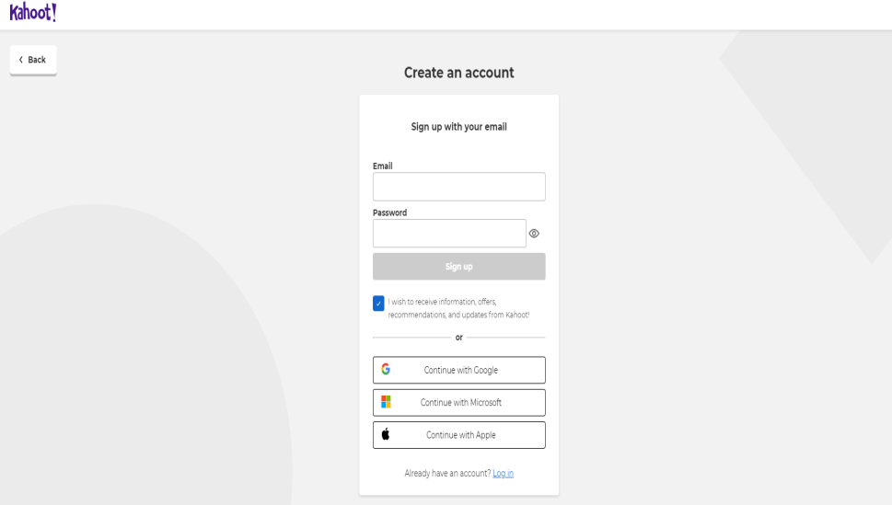
Kahoot
3.Επιλογή επιπέδου εκπαίδευσης
4.Δημιουργία λογαριασμού
Kahoot Reproduced from Kahoot website, 2023, Retrieved from https://kahoot.com/ Copyright 2023 by Kahoot!
Ελληνικό Μεσογειακό Πανεπιστήμιο/ Κέντρο Υποστήριξης Διδασκαλίας και Μάθησης

Slide 10
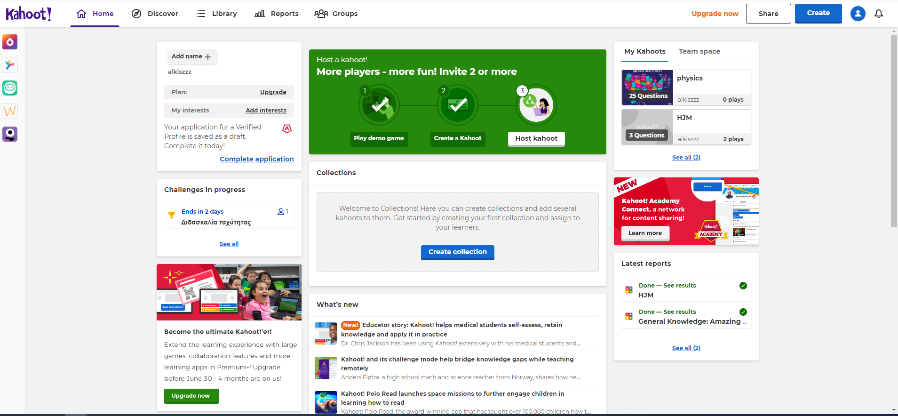
Kahoot
Βασική σελίδα
Kahoot Reproduced from Kahoot website, 2023, Retrieved from https://kahoot.com/ Copyright 2023 by Kahoot!
Ελληνικό Μεσογειακό Πανεπιστήμιο/ Κέντρο Υποστήριξης Διδασκαλίας και Μάθησης

Slide 11
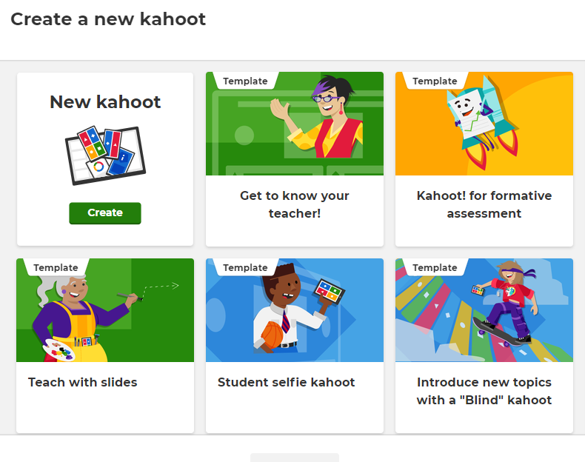
Kahoot
Πως δημιουργούμε το δικό μας Kahoot
Kahoot Reproduced from Kahoot website, 2023, Retrieved from https://kahoot.com/ Copyright 2023 by Kahoot!
Ελληνικό Μεσογειακό Πανεπιστήμιο/ Κέντρο Υποστήριξης Διδασκαλίας και Μάθησης

Slide 12
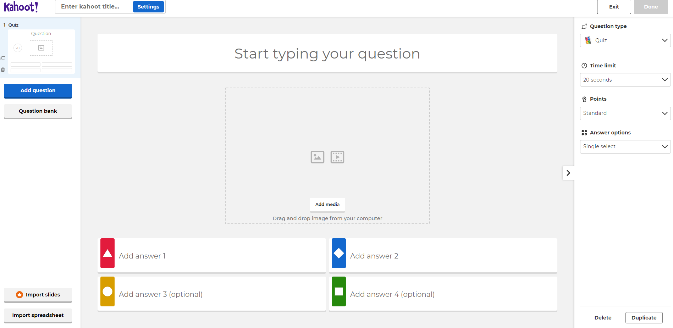
Kahoot
Βασικό περίγραμμα
Kahoot Reproduced from Kahoot website, 2023, Retrieved from https://kahoot.com/ Copyright 2023 by Kahoot!
Ελληνικό Μεσογειακό Πανεπιστήμιο/ Κέντρο Υποστήριξης Διδασκαλίας και Μάθησης

Slide 13
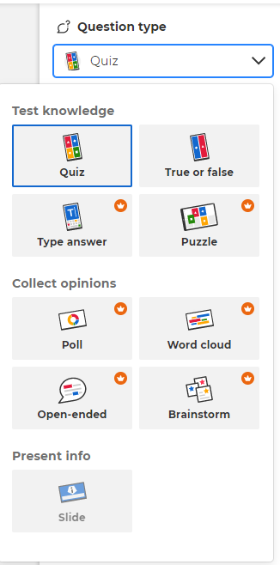
Kahoot
Είδη που μπορείς να δημιουργήσεις (δωρεάν):
1.Τεστ γνώσεων:
Κουίζ
Σωστό ή λάθος
2. Συλλογή απόψεων
3. Παρουσίαση πληροφοριών:
Διαφάνειες
Kahoot Reproduced from Kahoot website, 2023, Retrieved from https://kahoot.com/ Copyright 2023 by Kahoot!
Ελληνικό Μεσογειακό Πανεπιστήμιο/ Κέντρο Υποστήριξης Διδασκαλίας και Μάθησης

Slide 14
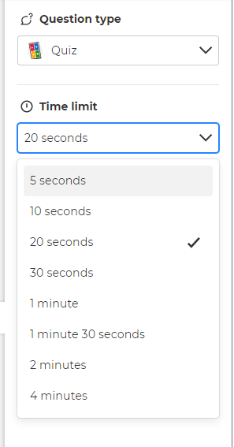
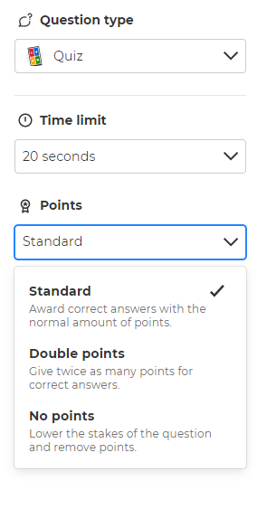
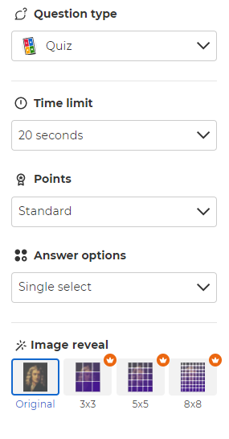
Kahoot
Χρονικό όριο ερωτήσεων
Διαμοιρασμός πόντων
Εμφάνιση εικόνας
Kahoot Reproduced from Kahoot website, 2023, Retrieved from https://kahoot.com/ Copyright 2023 by Kahoot!
Ελληνικό Μεσογειακό Πανεπιστήμιο/ Κέντρο Υποστήριξης Διδασκαλίας και Μάθησης

Slide 15
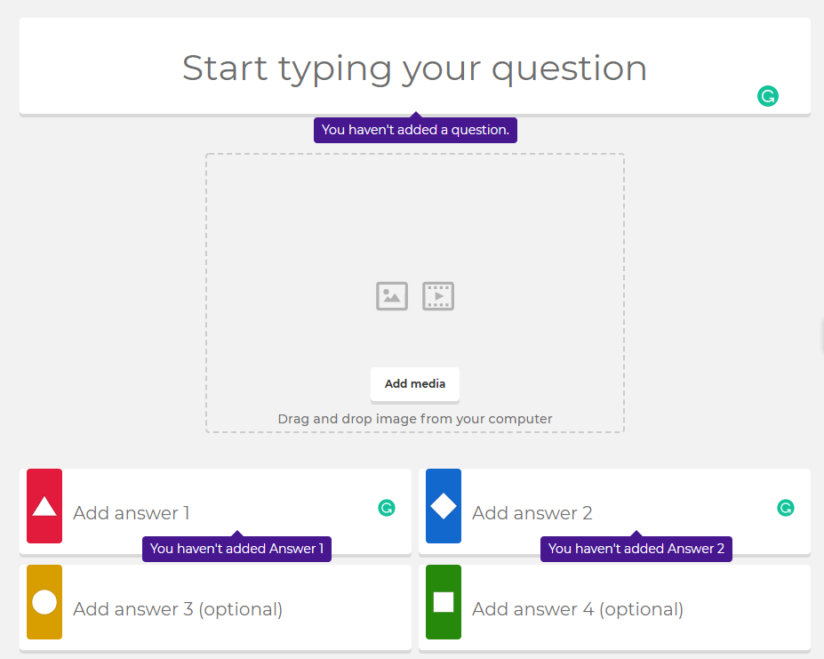
Kahoot
Δημιουργία ερωτήσεων με πολλαπλές απαντήσεις
Kahoot Reproduced from Kahoot website, 2023, Retrieved from https://kahoot.com/ Copyright 2023 by Kahoot!
Ελληνικό Μεσογειακό Πανεπιστήμιο/ Κέντρο Υποστήριξης Διδασκαλίας και Μάθησης

Slide 16
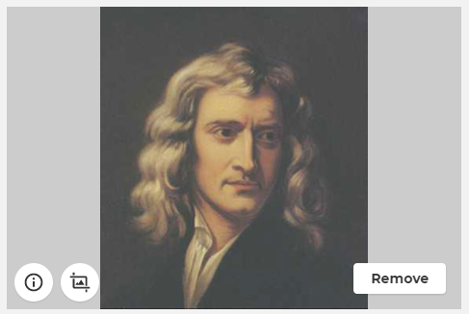
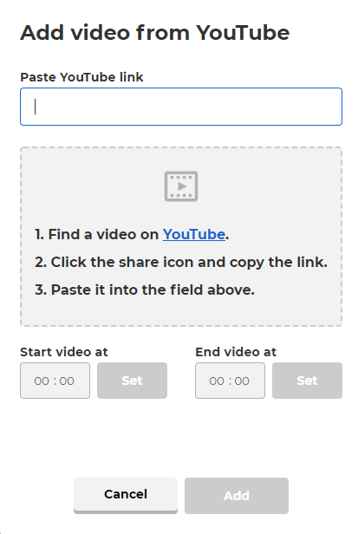
Kahoot
Προσθήκη πολυμέσων:
Εικόνες
Βίντεο
Kahoot Reproduced from Kahoot website, 2023, Retrieved from https://kahoot.com/ Copyright 2023 by Kahoot!
Ελληνικό Μεσογειακό Πανεπιστήμιο/ Κέντρο Υποστήριξης Διδασκαλίας και Μάθησης

Slide 17
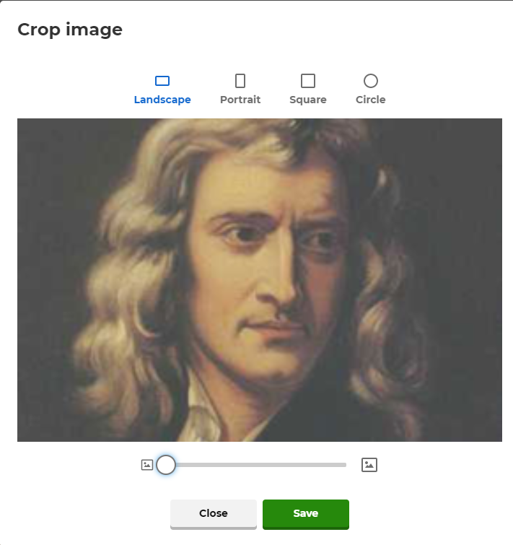
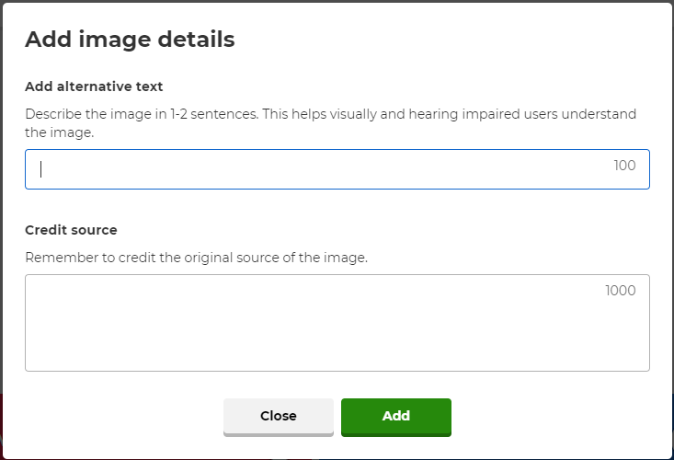
Kahoot
Δυνατότητες διαμόρφωσης στις εικόνες
Kahoot Reproduced from Kahoot website, 2023, Retrieved from https://kahoot.com/ Copyright 2023 by Kahoot!
Ελληνικό Μεσογειακό Πανεπιστήμιο/ Κέντρο Υποστήριξης Διδασκαλίας και Μάθησης

Slide 18
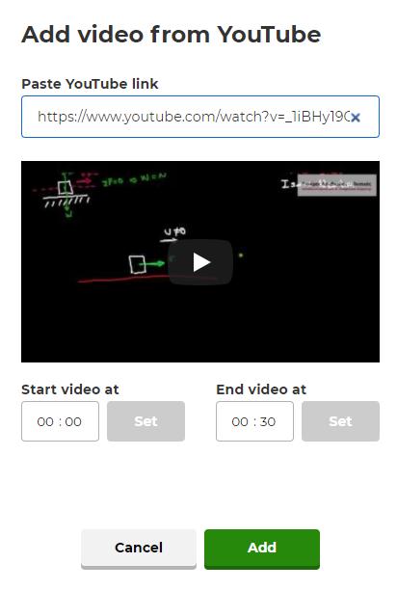
Kahoot
Δυνατότητες διαμόρφωσης στα βίντεο
Kahoot Reproduced from Kahoot website, 2023, Retrieved from https://kahoot.com/ Copyright 2023 by Kahoot!
Ελληνικό Μεσογειακό Πανεπιστήμιο/ Κέντρο Υποστήριξης Διδασκαλίας και Μάθησης

Slide 19
Kahoot
Εισαγωγή νέων ερωτήσεων
Kahoot Reproduced from Kahoot website, 2023, Retrieved from https://kahoot.com/ Copyright 2023 by Kahoot!
Ελληνικό Μεσογειακό Πανεπιστήμιο/ Κέντρο Υποστήριξης Διδασκαλίας και Μάθησης

Slide 20
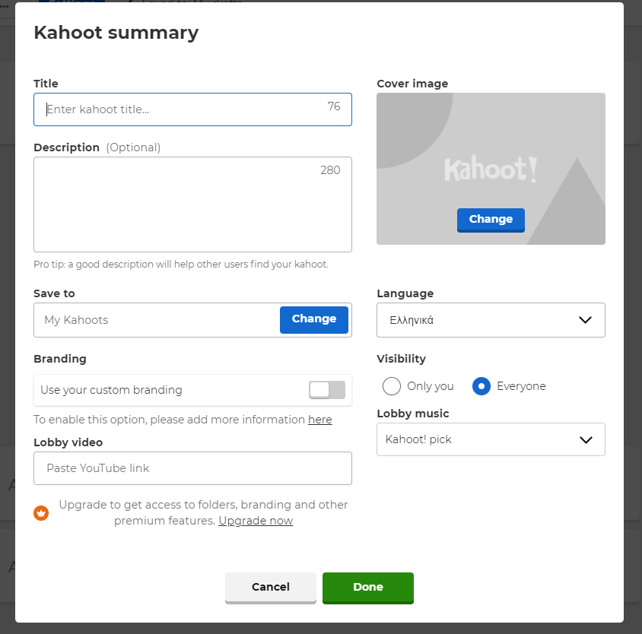
Kahoot
Τελευταία στοιχεία πριν την αποθήκευση του κουίζ
Kahoot Reproduced from Kahoot website, 2023, Retrieved from https://kahoot.com/ Copyright 2023 by Kahoot!
Ελληνικό Μεσογειακό Πανεπιστήμιο/ Κέντρο Υποστήριξης Διδασκαλίας και Μάθησης
Notes:
διαμορφωτική, τα αποτελέσματα της αξιολόγησης πρέπει να μπορούν να αξιοποιηθούν για τη βελτίωση της διδασκαλίας. Πιο συγκεκριμένα, μια αξιολόγηση λειτουργεί διαμορφωτικά στον βαθμό που τα στοιχεία από την αξιολόγηση χρησιμοποιούνται – από τους εκπαιδευτικούς, τους μαθητές ή τους ομότιμούς τους – για τη λήψη βελτιωμένων αποφάσεων σχετικά με τα επόμενα βήματα στην διδασκαλία

Slide 21
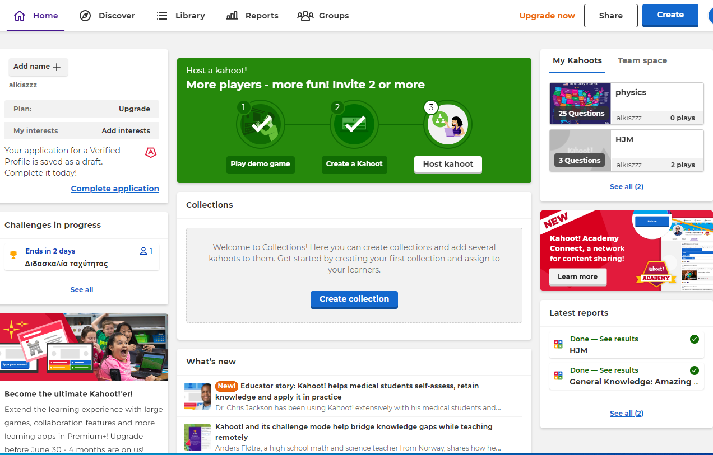
Kahoot
Κεντρική σελίδα
Kahoot Reproduced from Kahoot website, 2023, Retrieved from https://kahoot.com/ Copyright 2023 by Kahoot!
Ελληνικό Μεσογειακό Πανεπιστήμιο/ Κέντρο Υποστήριξης Διδασκαλίας και Μάθησης

Slide 22
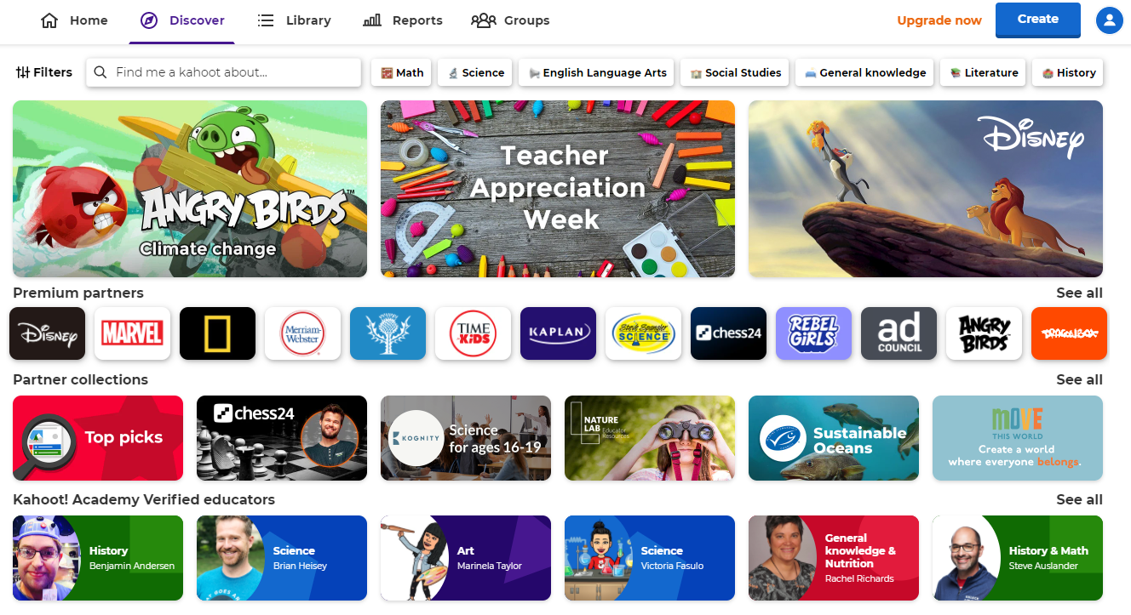
Kahoot
Σελίδα «Discover» Εύρεση άλλων Κahoot για χρήση
Ελληνικό Μεσογειακό Πανεπιστήμιο/ Κέντρο Υποστήριξης Διδασκαλίας και Μάθησης

Slide 23
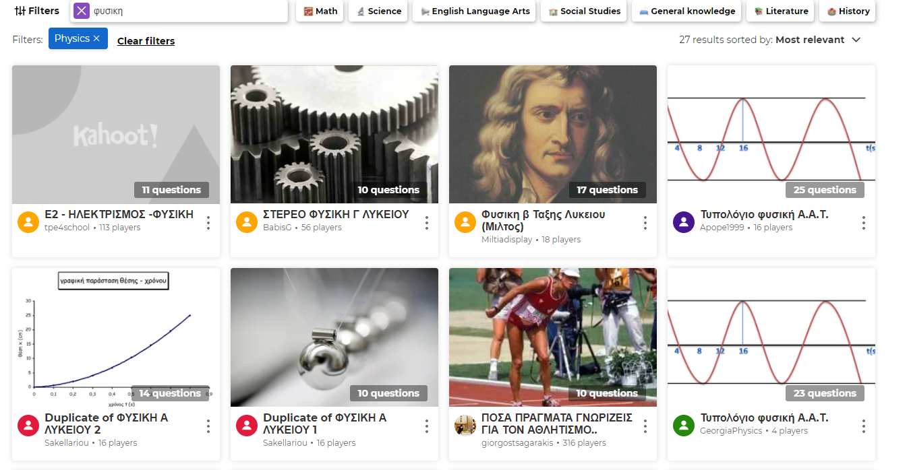
Kahoot
Εύρεση με τη χρήση λέξεων και φίλτρων
Kahoot Reproduced from Kahoot website, 2023, Retrieved from https://kahoot.com/ Copyright 2023 by Kahoot!
Ελληνικό Μεσογειακό Πανεπιστήμιο/ Κέντρο Υποστήριξης Διδασκαλίας και Μάθησης

Slide 24
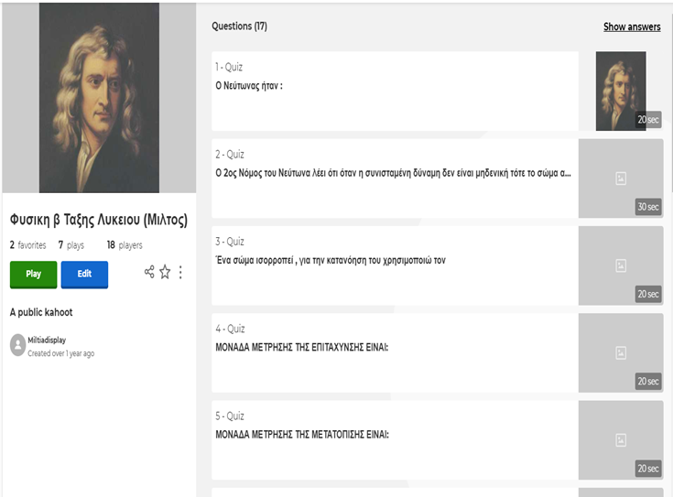
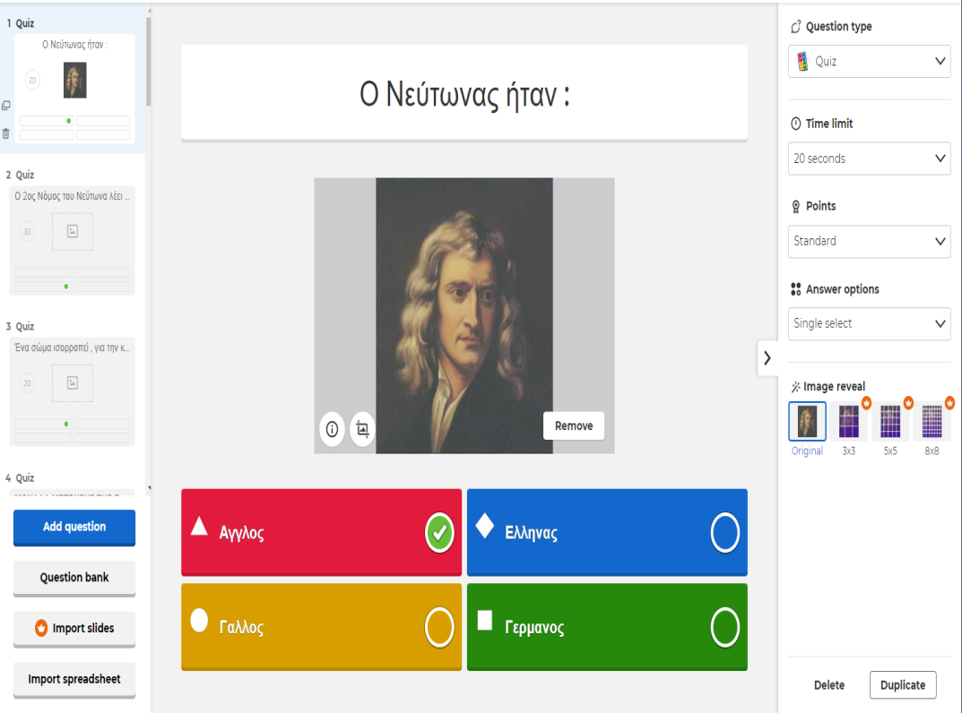
Kahoot
Εύρεση και επεξεργασία άλλων Kahoot για χρήση
Kahoot Reproduced from Kahoot website, 2023, Retrieved from https://kahoot.com/ Copyright 2023 by Kahoot!
Ελληνικό Μεσογειακό Πανεπιστήμιο/ Κέντρο Υποστήριξης Διδασκαλίας και Μάθησης

Slide 25
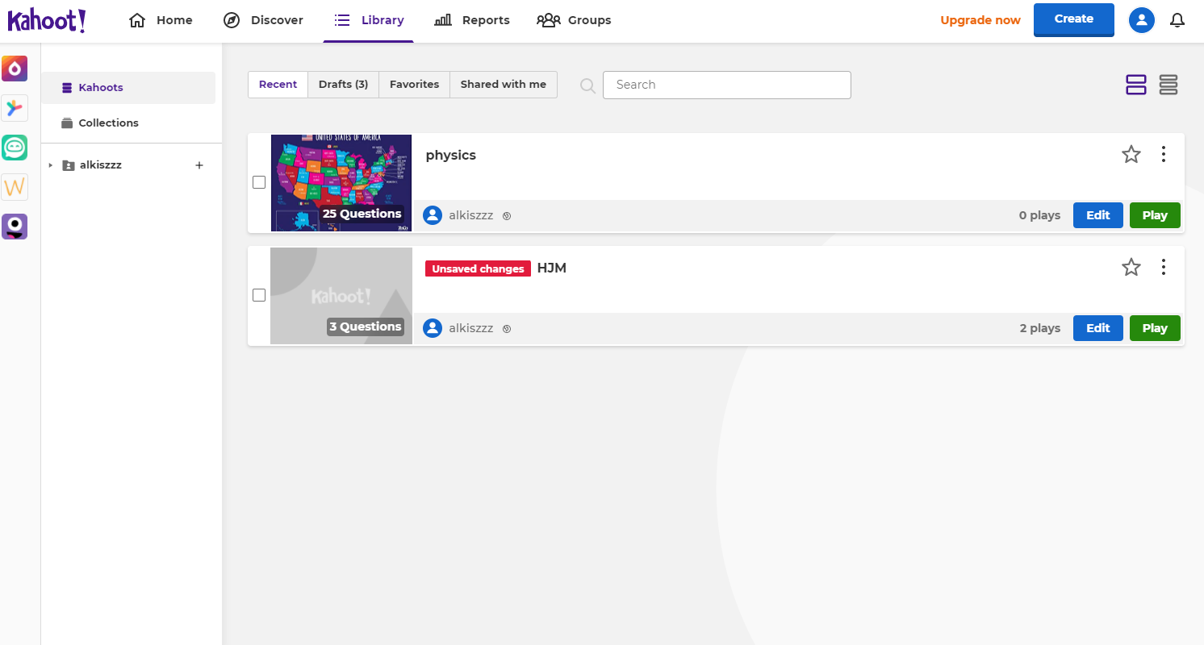
Kahoot
Βιβλιοθήκη: όλα τα Kahoot σου αρχειοθετημένα
Kahoot Reproduced from Kahoot website, 2023, Retrieved from https://kahoot.com/ Copyright 2023 by Kahoot!
Ελληνικό Μεσογειακό Πανεπιστήμιο/ Κέντρο Υποστήριξης Διδασκαλίας και Μάθησης

Slide 26
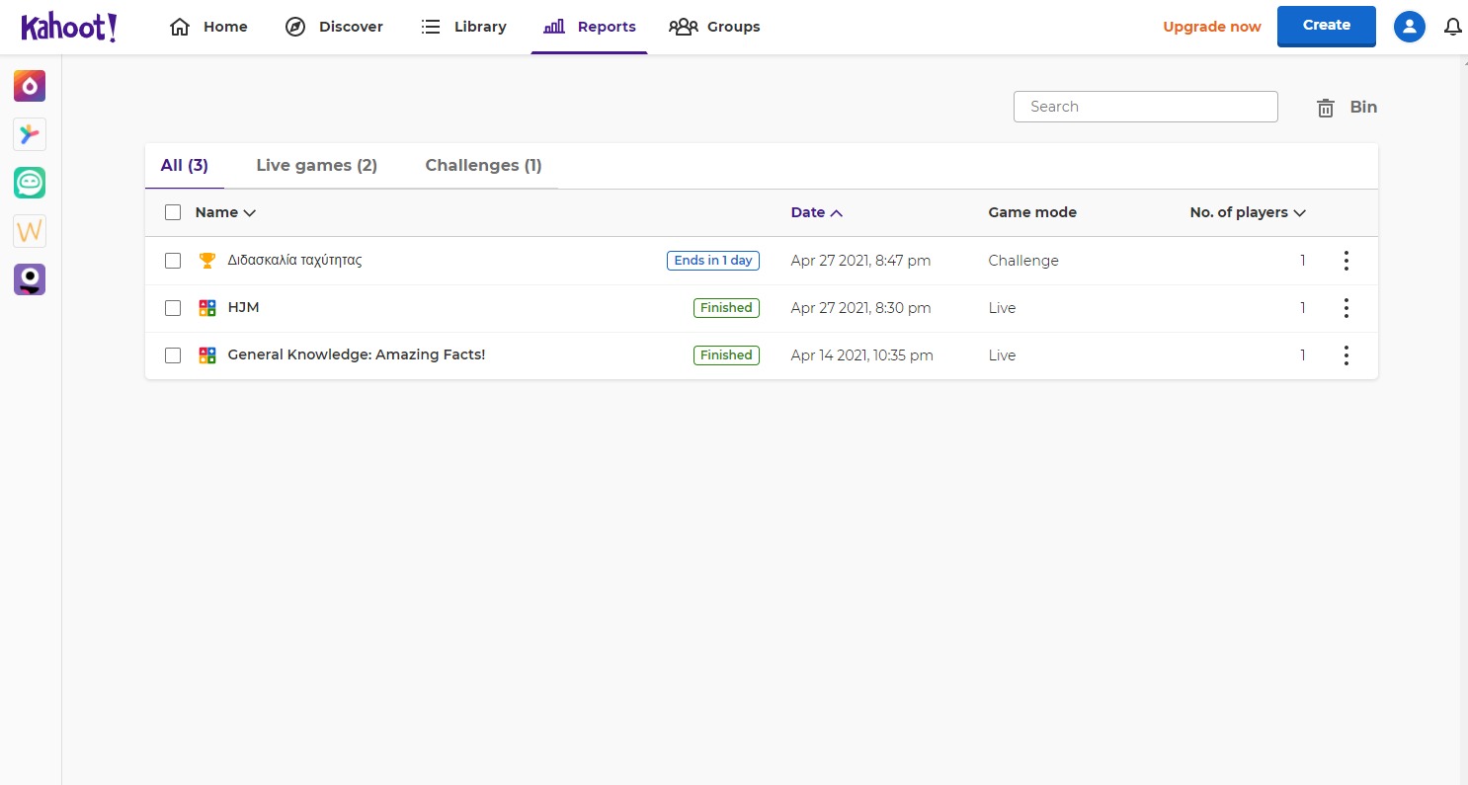
Kahoot
Επίβλεψη αποτελεσμάτων Kahoot
Kahoot Reproduced from Kahoot website, 2023, Retrieved from https://kahoot.com/ Copyright 2023 by Kahoot!
Ελληνικό Μεσογειακό Πανεπιστήμιο/ Κέντρο Υποστήριξης Διδασκαλίας και Μάθησης

Slide 27
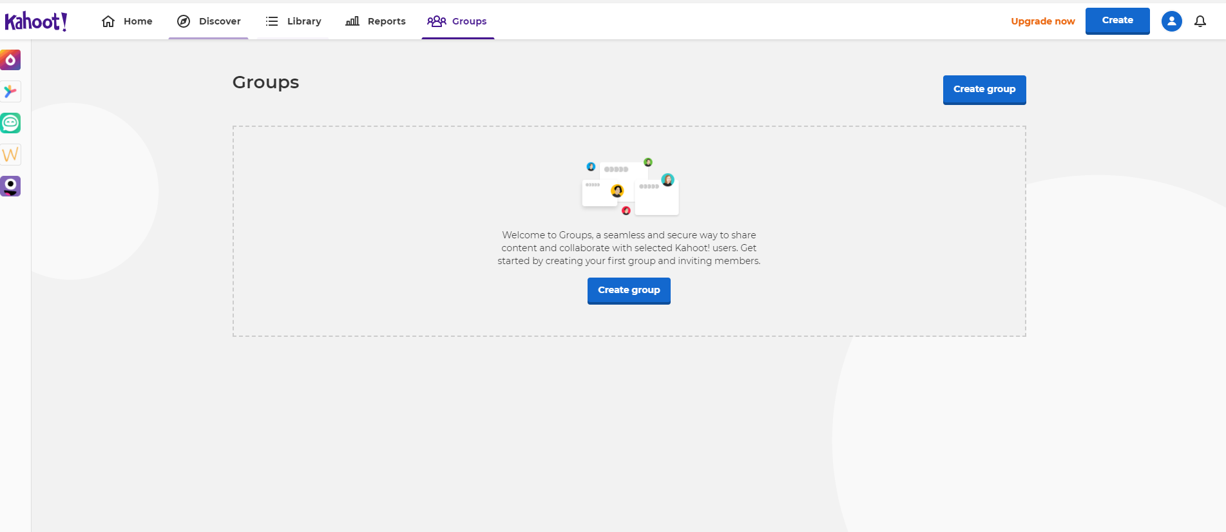
Kahoot
Δυνατότητα δημιουργία ομάδας
Ελληνικό Μεσογειακό Πανεπιστήμιο/ Κέντρο Υποστήριξης Διδασκαλίας και Μάθησης

Slide 28
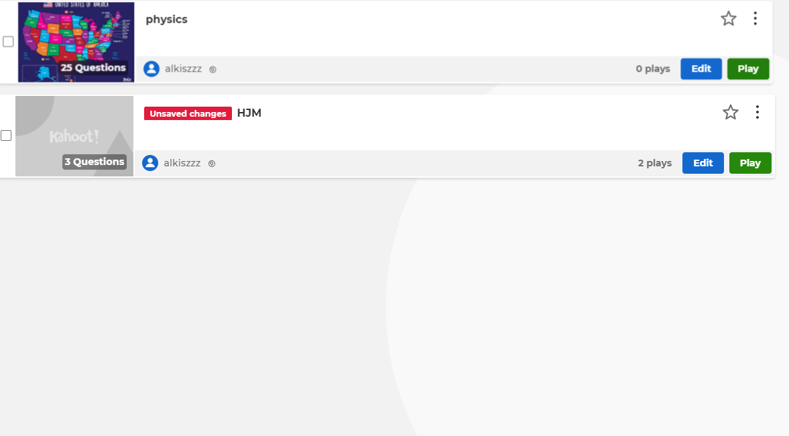
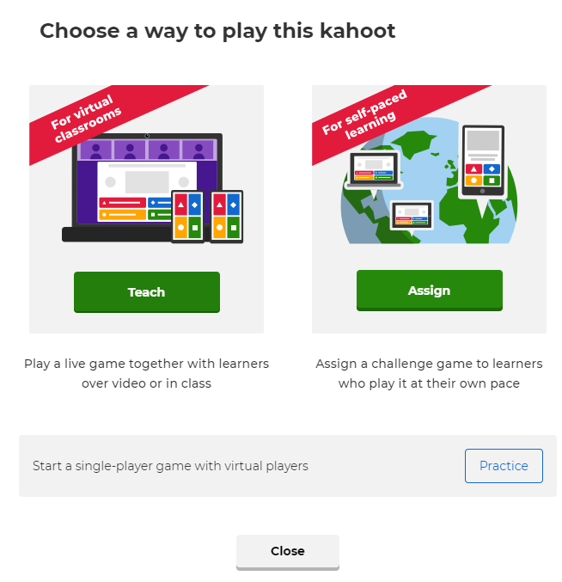
Kahoot
Επιλογή Kahoot
Επιλογή χρήσεις Kahoot (Ζωντανά ή Πρόκλησης)
Ελληνικό Μεσογειακό Πανεπιστήμιο/ Κέντρο Υποστήριξης Διδασκαλίας και Μάθησης

Slide 29
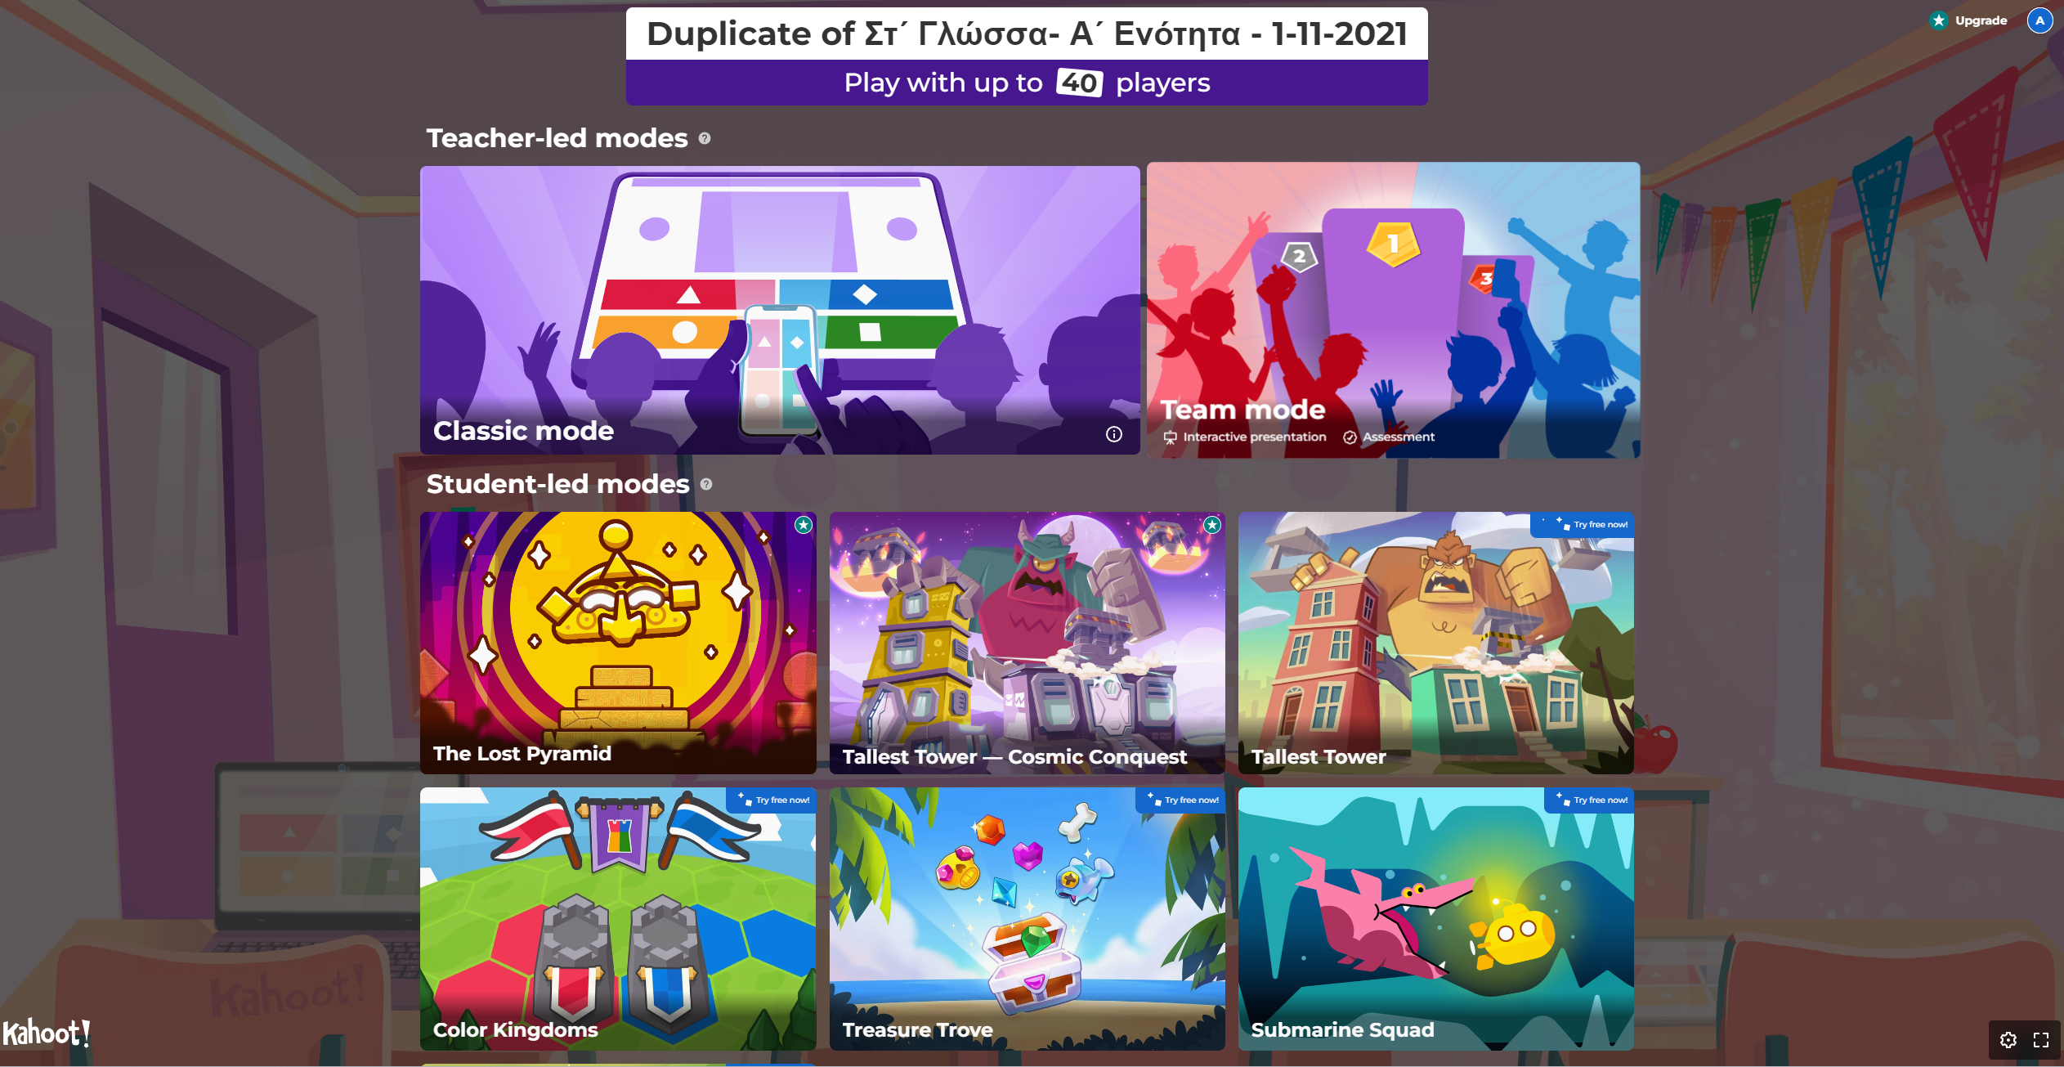
Kahoot
Επιλογή χρήσης Ζωντανά:
Ρυθμίσεις
Kahoot Reproduced from Kahoot website, 2023, Retrieved from https://kahoot.com/ Copyright 2023 by Kahoot!
Ελληνικό Μεσογειακό Πανεπιστήμιο/ Κέντρο Υποστήριξης Διδασκαλίας και Μάθησης

Slide 30
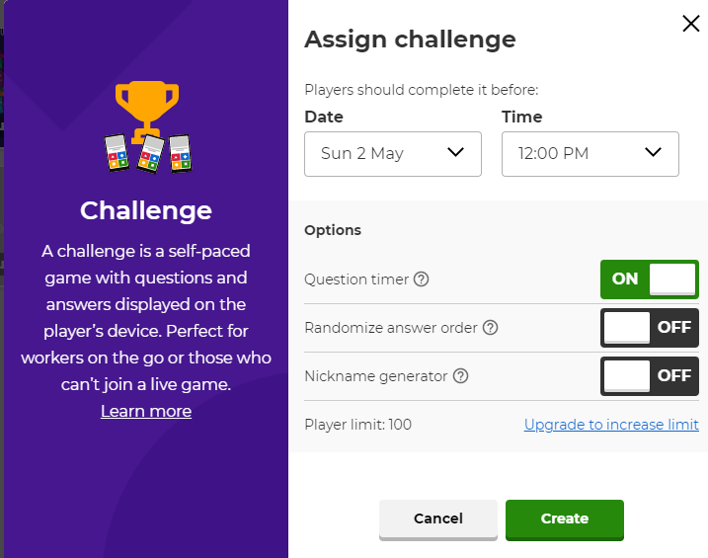
Kahoot
Επιλογή χρήσης ως Πρόκλησης: Ρυθμίσεις
Kahoot Reproduced from Kahoot website, 2023, Retrieved from https://kahoot.com/ Copyright 2023 by Kahoot!
Ελληνικό Μεσογειακό Πανεπιστήμιο/ Κέντρο Υποστήριξης Διδασκαλίας και Μάθησης

Slide 31
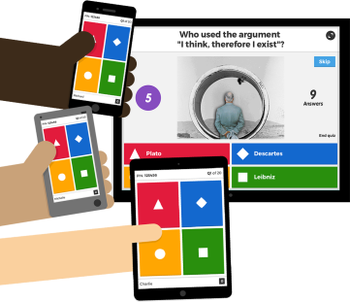
Kahoot
Σας ευχαριστώ πολύ!!!
This photo by Unknown author licensed CC BY-SA
This photo by Unknown author licensed CC BY-SA
Ελληνικό Μεσογειακό Πανεπιστήμιο/ Κέντρο Υποστήριξης Διδασκαλίας και Μάθησης

Slide 32
This photo by Unknown author licensed CC BY-SA
Το σεμινάριο υλοποιείται στα πλαίσια της Πράξης «Γραφείο υποστήριξης της διδασκαλίας και μάθησης στο Ελληνικό Μεσογειακό Πανεπιστήμιο» με κωδικό ΟΠΣ (MIS) 5162371 με τη Συγχρηματοδότησης της Ευρωπαϊκής Ένωσης

